Slide 1
Görüntü işleme teknikleri kullanılarak ekmek doku analizi ve arayüz programının geliştirilmesi

Slide 2
Gelişen görüntü işleme teknikleriyle birlikte ekmek kalite analizlerinin daha ucuz, hızlı ve güvenilir şekilde yapılabilmesi sağlanmaya çalışılmaktadır

Slide 3
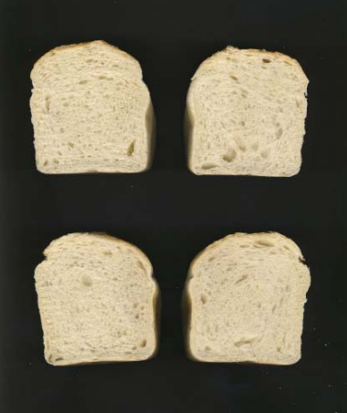
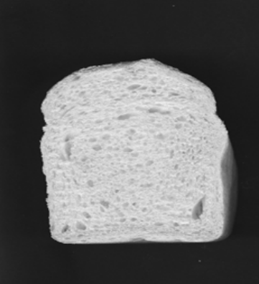
Gri seviye ekmek görüntüsü
Orjinal ekmek görüntüleri

Slide 4
Adaptif histogram eşitleme olarak da bilinen histogram germe işlemi düşük kontrastlı resimlere uygulanan bir yöntem olup histogramı geniş bir bölgeye yayma mantığına dayanmaktadır. Ön işlemenin ilk basamağını oluşturan bu yöntem sayesinde gri seviye görüntülerinin kontrastı iyileştirilmiştir.

Slide 5
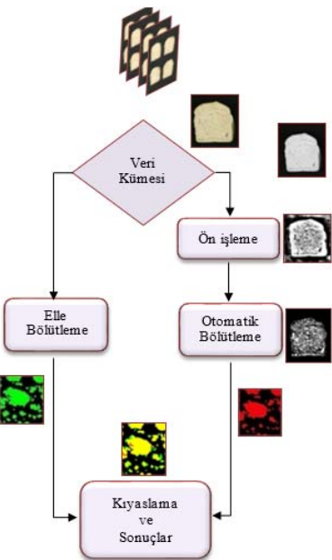
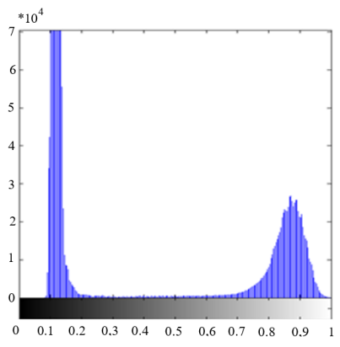
Gri seviye görüntü histogramı
Çalışmanın akış diyagramı

Slide 6
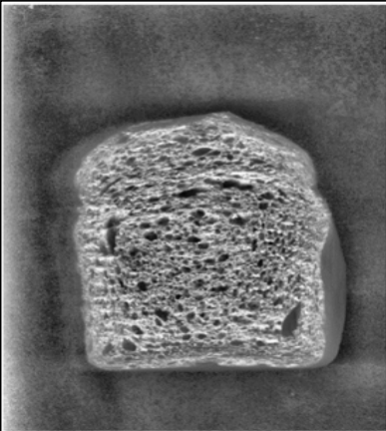
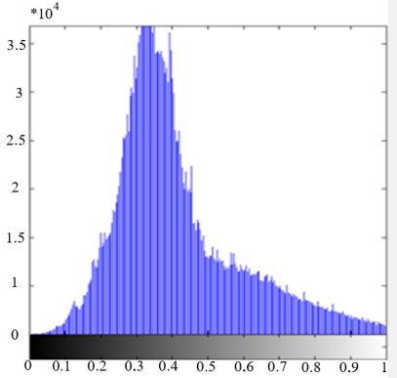
Gerilmiş histogram
Histogram germe uygulanmış örnek görüntü

Slide 7
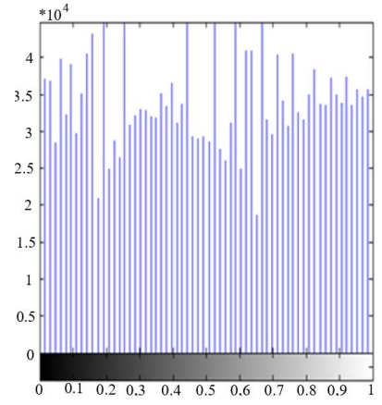
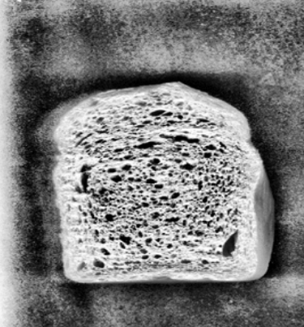
Histogram eşitleme renk değerleri düzgün dağılımlı olmayan görüntüler için uygun bir görüntü iyileştirme metodudur. Karşıtlığı iyileştirilmiş görüntü histogramına bakıldığında tepenin olduğu görülmektedir. Ancak histogram eşitleme işleminden sonra daha düzgün yayılımlı bir histogram elde edildiği yandaki şekilde gösterilmiştir.
Eşitlenmiş histogram
Histogramı eşitlenmiş örnek ekmek görüntüsü

Slide 8
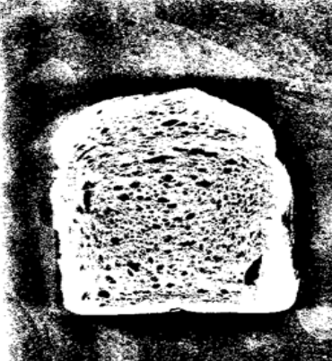
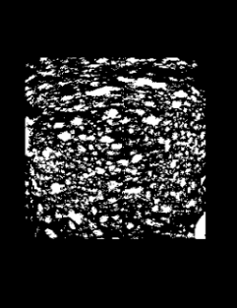

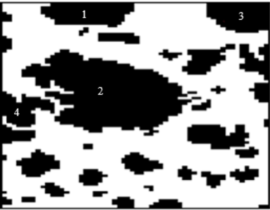
Eşiklenmiş görüntü
Otomatik bölütlenmiş gözenek görüntüsü
Etiketlenmiş gözenek
Bölütlenmiş toplam ekmek yüzeyi

Slide 9
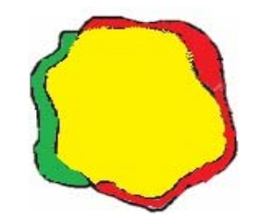
Yapılan çalışmada görüntü işleme teknikleri kullanılarak ekmek gözenekleri bölütlenmiştir. Bu sayede ekmek doku özellikleri belirlenerek katkı maddesinin cinsine, miktarına bağlı olarak ekmek yapısında meydana gelen değişimler ve gözeneklere ait sayısal veriler elde edilerek belirlenmiştir.
Otomatik ve elle bölütleme ile elde edilen bölgeler

Slide 10
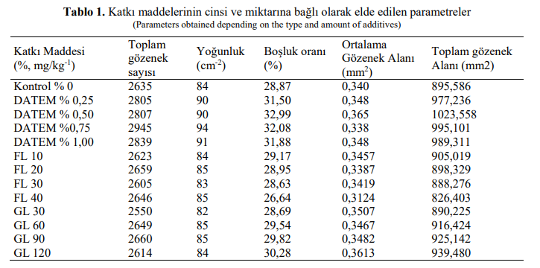

Slide 11
Tablo 1’den DATEM katkı maddeli ekmeklerin kontrol grubu ekmeklere göre daha fazla gözenek sayısı ve gözenek alanına sahip olduğu görülmektedir. Buradan da DATEM katkı maddesinin ekmek hacmini arttırdığı sonucuna varılmıştır. Bu kapsamda en fazla gözenek sayısı ve en yüksek yoğunluk değerine %0,75’li yoğunlukta ulaşıldığı görülmüştür. Ayrıca %0,50 DATEM konsantrasyonunda boşluk oranının en yüksek olduğu görülmüştür. FL katkı maddeli ekmeğin ise, 20’li konsantrasyonunun gözenek sayısı, toplam gözenek alanı ve yoğunluğunun en yüksek değerde olduğu görülmektedir. Ancak DATEM’le kıyaslandığında bu değerlerin daha küçük kaldığı görülmüştür. GL enzimli ekmeklerin 60 ve 90’lı konsantrasyonunda gözenek sayısı ve gözenek alanını arttırdığı, 120’li konsantrasyonunda ise gözenek sayısını azalttığı görülmektedir. Elde edilen sonuçlar FL ve GL lipaz enzimlerinin DATEM kadar olmasa da ekmek hacmine olumlu etki yaptığını göstermiştir

